Slide 1
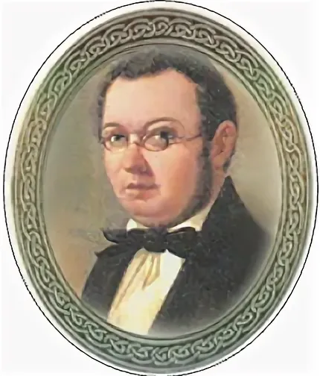
Областное государственное бюджетное профессиональное образовательное учреждение
«Северский промышленный колледж»
Петр Павлович Ершов
1815 - 1869
Выполнила:
Павлова Карина
Студентка группы
Д112 Дошкольное образование
Северск 2023

Slide 2
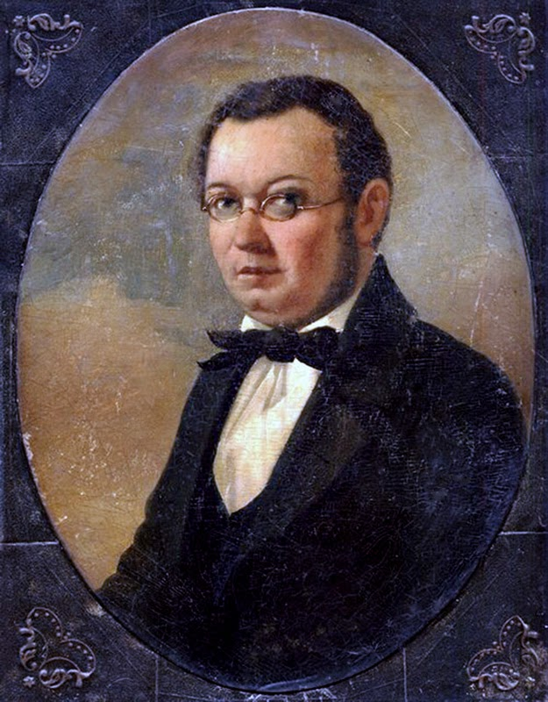
Биография
Русский поэт, прозаик, педагог Петр Павлович Ершов родился 6 марта (22 февраля по старому стилю) 1815 года в деревне Безруково Ишимского уезда Тобольской губернии (ныне Ершово Тюменской области). Отец часто менял места службы, и Пётр успел пожить в Петропавловске (Казахстан), Омске, Берёзове (ныне посёлок Берёзово в Ханты-Мансийском автономном округе).
В 1824 году поступил в гимназию в Тобольске. Окончив гимназию, в месте с братом, отправились поступать в Императорский университет Санкт-Петербурга. Это было связано еще и с работой отца, который был командирован в город на Неве в связи с государственной службой. Петру удалось получить высшее образование уже в двадцатилетнем возрасте, хотя в учебе он показывал весьма посредственные успехи. Будучи выпускником историко-филологического факультета, юноша не мог похвастаться знанием даже одного иностранного

Slide 3
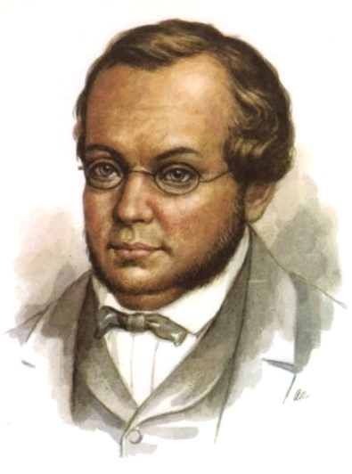
В студенческие годы Ершов сблизился с профессором русской словесности Петром Плетневым, познакомился с Василием Жуковским и Александром Пушкиным своё первое крупное произведение — сказку «Конёк-горбунок», прочитав которую, Пушкин с похвалою сказал начинающему поэту: «Теперь этот род сочинений можно мне и оставить». Плетнёв во время одной из лекций прочитал с университетской кафедры отрывок из «Конька-горбунка» и назвал студентам автора сказки — их сокурсника Петра Ершова, сидевшего в аудитории.
В 1834 году окончил философско-юридический факультет Императорского Санкт-Петербургского университета.
Вернувшись на родину летом 1836 года, Ершов работал учителем Тобольской гимназии. С 1844 года он — инспектор, а с 1857 года — директор гимназии и дирекции училищ Тобольской губернии; в 1859 году уже стацкий советник. Один из его учеников — будущий химик Д.И. Менделеев.Падчерица Ершова стала женой Менделеева.

Slide 4
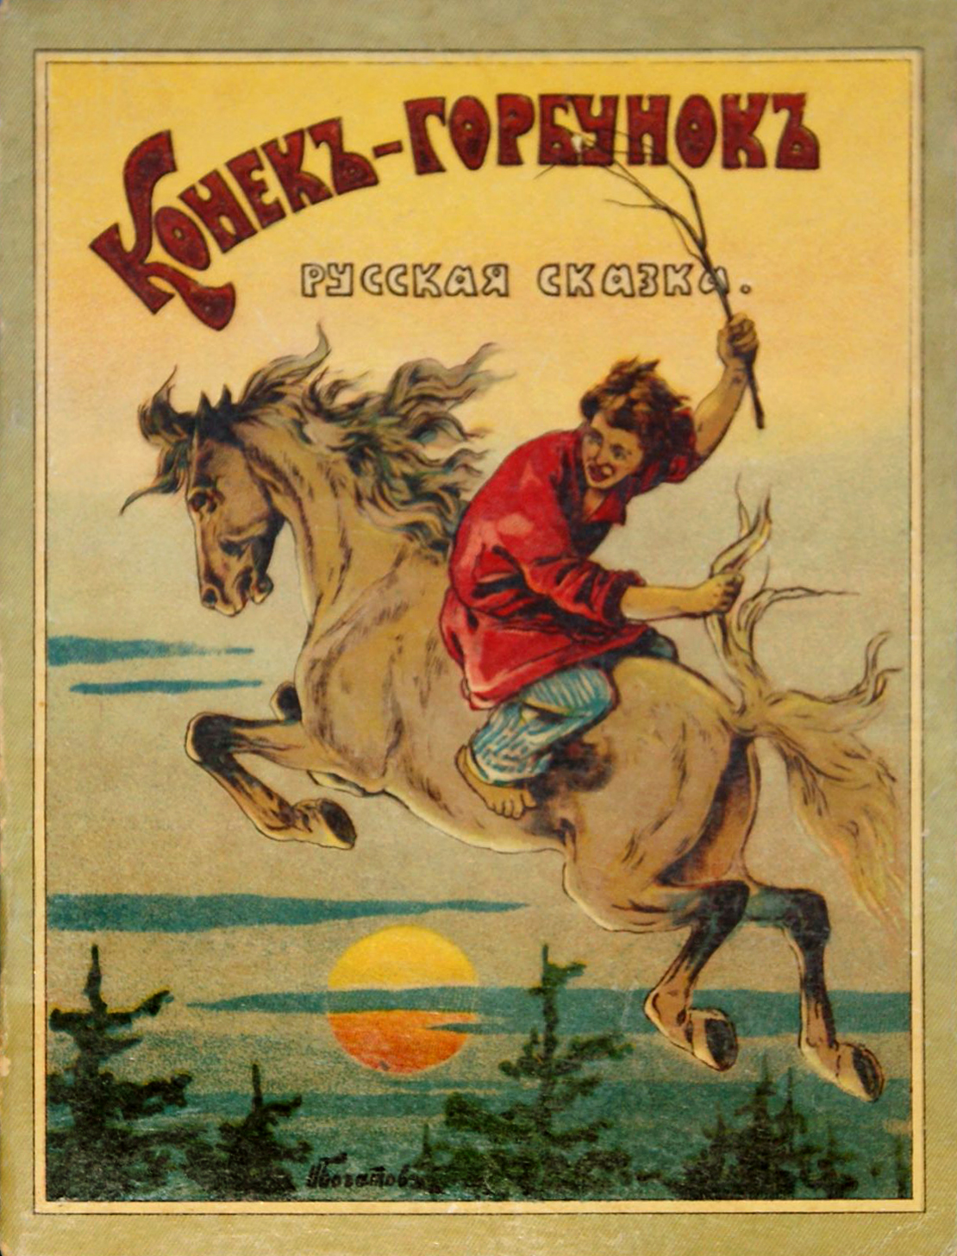
Начало творческого пути
Известность Ершову принесла написанная еще в студенческие годы сказка «Конек-Горбунок», впервые напечатанная отрывком в третьем томе «Библиотеки для чтения» в 1834 году.
Первые четыре стиха сказки набросал Александр Пушкин, читавший её в рукописи. Великому поэту понравилась легкость стиха.
Вскоре сказка вышла отдельной книжкой и при жизни Ершова выдержала семь изданий.

Slide 5
В 1857-1862 годах занимался творчеством. В «Современнике» были опубликованы его поэма «Сузге» (1838), стихотворения «Кто он?» (1837), «Ответ» (1846), «Призыв» (1846), «Воспоминание» (1846). В «Библиотеке для чтения» — «Музыка» (1840), «Зимний вечер» (1841), «Клад души» (1841) и др.
В 1857 году в журнале «Живописный сборник замечательных предметов из наук, искусства, промышленности и общежития» был опубликован цикл из семи рассказов Ершова «Осенние вечера».
С 1857 года по 1858 год Петр Ершов был цензором и фактическим редактором первой сибирской газеты «Тобольские губернские ведомости». Собственные статьи он публиковал анонимно или под псевдонимами «Житель Тобольска», «Любитель», «Тобольский житель».

Slide 6
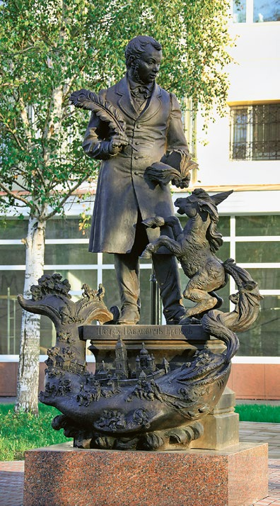
Последние годы
В 1857-1862 годах занимал пост директора гимназии и дирекции училищ Тобольской губернии. Занимался организацией женского образования в Тюмени, Ишиме, Кургане, Омске, Ялуторовске.
Но 30 августа (18 августа по старому стилю) 1869 года Петр Ершов скончался в Тобольске. Похоронен в Тобольске на Завальном кладбище.
30 июня 2008 года в Тобольске был установлен памятник Петру Ершову.

Slide 7
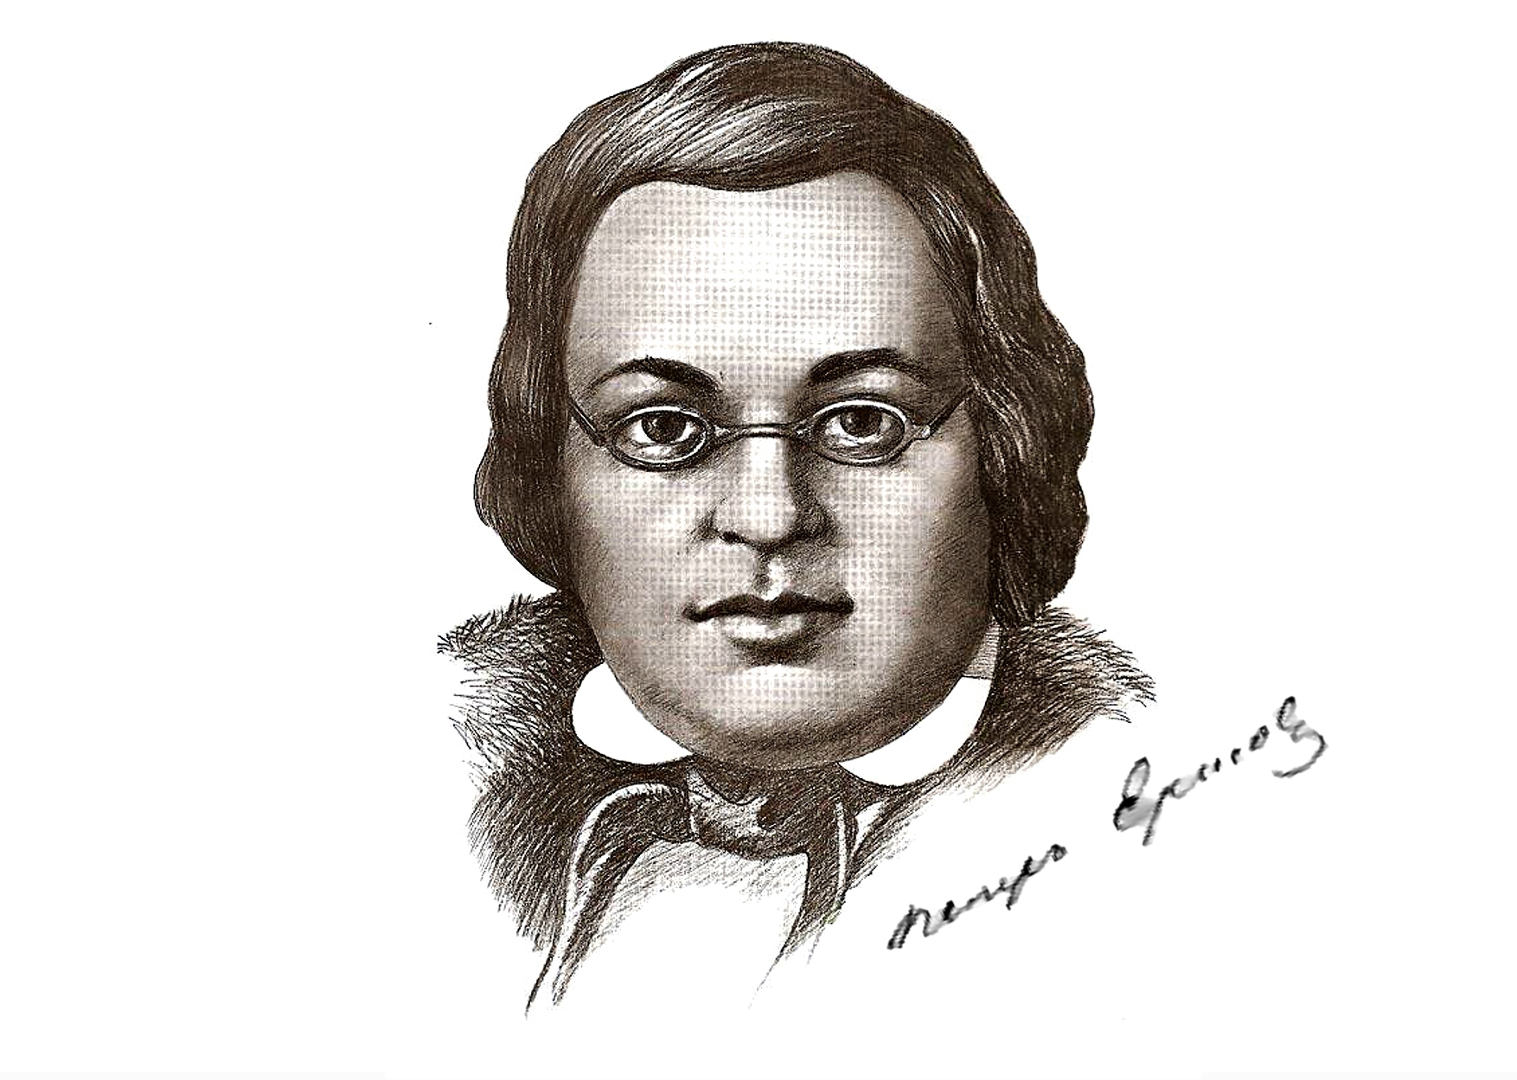
Библиография
После публикации «Конька-Горбунка» другие произведения писателя не имели такого успеха. Только после смерти Ершова его творчество по-настоящему оценили. Баллады поэта были переложены на музыку, их исполняли современные фольклорные певцы. К популярным произведения автора относятся следующие:
«Сибирский казак»;
«Сибирское предание»;
«Фома-кузнец»;
«Страшный меч»;
«Суворов и станционный смотритель».
«Дуб».
«Желание»
«Шатер природы»
«Конек-горбунок»

Slide 8
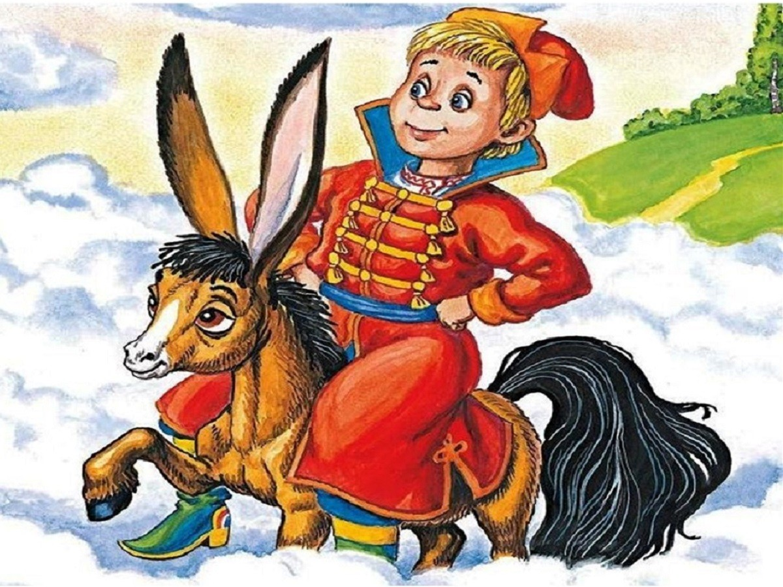
В презентации были использованы материалы
https://ru.wikipedia.org/wiki/Ершов,_Пётр_Павлович
https://www.litres.ru/author/petr-ershov/ob-avtore/
https://biographe.ru/znamenitosti/petr-ershev/

Slide 9
Спасибо за внимание !

